Slide 1
数据结构与算法
第3章 栈与队列
王宇英
桂林电子科技大学
计算机与信息安全学院
软件工程

Slide 2

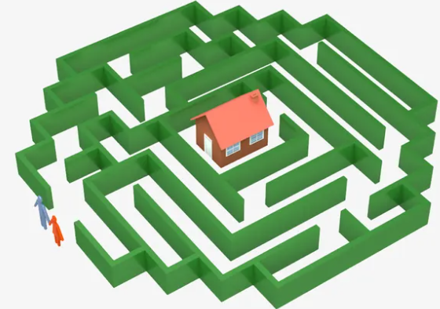
第一个问题

Slide 3
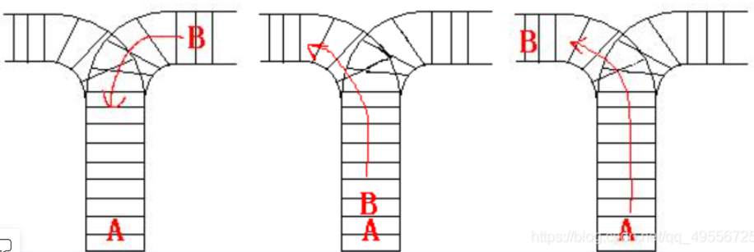
第二个问题
假设杭州东火车站只有一条铁路，并且所有火车都从一侧进来，从另一侧出去。那么，如果火车A先进站，然后火车B在火车A离开之前就进站，那么火车A直到火车B离开后才能离开。假设车站中有n（n<=9）列火车，所有火车都有一个ID（从1到n的编号），输入：火车的进站顺序（用s1串表示），火车的出站顺序s2串。如果不能从s1的入站顺序得到s2的出站顺序，输出字符串“ No.”。如果能够得到，则请输出"Yes."
第一次输入：3 123 321 第二次输入
3 123 312

Slide 4
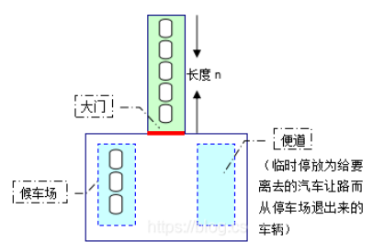
第三个问题
设停车场是一个可以停放n辆汽车的狭长通道，且只有一个大门可供汽车进出。汽车在停车场内按车辆到达时间的先后顺序，依次由北向南排列（大门在最南端，最先到达的第一辆汽车停放在车场的最北端）。
若车场内已停满n辆车，那么后来的汽车只能在门外的便道上等候，一旦有车开走，则排在便道上的第一辆车即可开入；当停车场内某辆汽车要离开时，在它之后进入的车辆必须先退出停车场按顺序开入临时停放道为其让路，待其开出大门外后，再按原次序进入车场，每辆停放在停车场的汽车在它离开停车场时必须按其停留的时间长短缴纳费用（从进入停车场开始计费）。

Slide 5
内容回顾
逻辑结构：线性表
物理结构：顺序表、链接表
基本运算：插入、删除、查找
对线性表中数据的元素关系施加有序约束，让二分搜索法呈现了极高的查找效率；
若对线性表上的操作施加一定的约束，会发生神奇的事情吗？

Slide 6
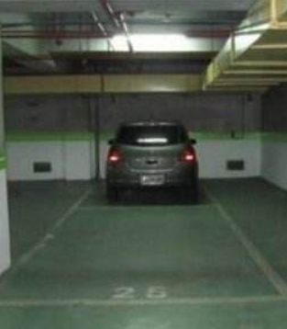
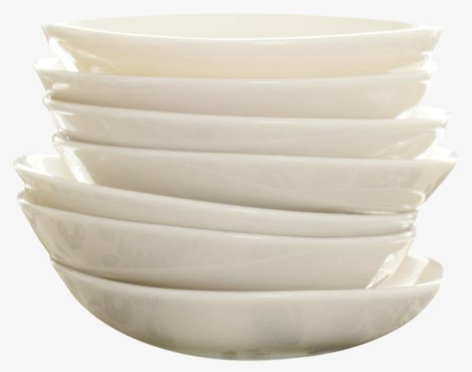
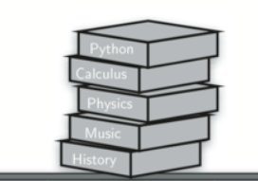
以下问题的操作特征是什么？
子母停车位
先进后出，先放后拿

Slide 7
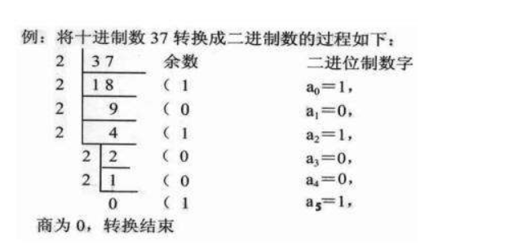
以下问题的操作特征是什么？
对应的二进制数：100101

Slide 8
内容概要
1
栈的定义与抽象数据类型
2
栈的实现
3
栈的应用
4
队列及其实现
5
队列的应用

Slide 9
栈（stack）
栈
一种特殊的线性表，它所有的插入和删除操作都限制在表的同一端进行
栈顶（top）：表中允许进行插入、删除操作的一端
栈底（bottom）
进栈（入栈push）：栈的插入运算
退栈（出栈pop）：栈的删除运算

Slide 10
栈
栈的特征：先进后出（FILO）
栈 底
栈 顶
k₀
k₁
k₂
k₃
k₄
k₅
k₆
…
进栈
出栈

Slide 11
栈：抽象数据类型
ADT Stack is
operations
Stack createEmptyStack (void)
int isEmptyStack (Stack st)
void push (Stack st, DataType x)
void pop (Stack st)
DataType top (Stack st)
End ADT Stack

Slide 12
内容概要
1
栈的定义与抽象数据类型
2
栈的实现
3
栈的应用
4
队列及其实现
5
队列的应用

Slide 13
栈的顺序表示
栈的顺序表示：用一块连续的存储区域存放栈中元素，用一个变量指示当前栈顶元素
栈的数据类型定义：
struct SeqStack{
int MAXNUM;
int top;
DataType *element;
};
typedef struct SeqStack *PSeqStack;

Slide 14
栈的顺序表示
PSeqStack seqStack;
seqStack=(PSeqStack) malloc(sizeof(struct SeqStruct));
seqStack->MAXNUM=6;
seqStack-> element =(DataType *)malloc(sizeof(DataType)*seqStruct->MAXNUM);
seqStack->top=-1;
5
seqStack
MAXNUM=6
4
top=-1
3
element
2
1
栈 底
0
栈 顶

Slide 15
栈
插入A
插入B、C、D、E
删除E、D
删除C、B、A
5
seqStack
MAXNUM=6
4
top=0
3
element
2
1
0
A
栈 顶

Slide 16
栈
插入A
插入B、C、D、E
5
seqStack
MAXNUM=6
4
top=1
3
element
2
1
B
栈 顶
0
A

Slide 17
栈
插入A
插入B、C、D、E
删除E、D
删除C、B、A
5
seqStack
MAXNUM=6
4
top=2
3
element
C
栈 顶
2
1
B
0
A

Slide 18
栈
seqStack->s[top+1] = x ;
seqStack->top++;
seqStack->top++;
seqStack-> element[top] = x ;
5
seqStack
MAXNUM=6
E
4
栈 顶
top=4
D
3
element
C
2
1
B
0
A
栈 底

Slide 19
栈的顺序表示
PSeqStack seqStack;
seqStack=(PSeqStack) malloc(sizeof(struct SeqStruct));
seqStack->MAXNUM=6;
seqStack-> element =(DataType *)malloc(sizeof(DataType)*seqStruct->MAXNUM);
seqStack->top=0;
5
seqStack
MAXNUM=6
4
top=-1
3
element
2
1
栈 底
0
栈 顶

Slide 20
栈
seqStack->s[top] = x ;
seqStack->top++;
seqStack->top++;
seqStack-> element[top-1] = x ;
5
seqStack
MAXNUM=6
4
top=0
3
s
2
1
0
栈 顶

Slide 21
栈的顺序表示
PSeqStack seqStack;
seqStack=(PSeqStack) malloc(sizeof(struct SeqStruct));
seqStack->MAXNUM=6;
seqStack-> element =(DataType *)malloc(sizeof(DataType)*seqStruct->MAXNUM);
seqStack->top= seqStack->MAXNUM-1;
5
seqStack
MAXNUM=6
4
top=-1
3
s
2
1
栈 底
0
栈 顶

Slide 22
栈
seqStack->element[top] = x ;
seqStack->top--;
5
栈 顶
seqStack
MAXNUM=6
4
top=0
3
element
2
1
0

Slide 23
栈
删除E
5
seqStack
MAXNUM=6
E
4
栈 顶
top=4
D
3
element
C
2
1
B
0
A

Slide 24
栈
删除E
5
seqStack
MAXNUM=6
E
4
top=3
D
3
栈 顶
element
C
2
1
B
0
A

Slide 25
栈
删除D
seqStack->top--;
5
seqStack
MAXNUM=6
E
4
top=3
D
3
element
C
栈 顶
2
1
B
0
A

Slide 26
栈
删除C、B、A
5
seqStack
MAXNUM=6
4
top=2
3
element
C
2
栈 顶
1
B
0
A

Slide 27
栈
删除C、B、A
5
seqStack
MAXNUM=6
4
top=-1
3
element
2
1
0
栈 顶

Slide 28
栈
顺序栈的溢出
栈是一个动态结构，顺序栈的数据保存在数组，是静态结构，因此会出现溢出问题
当栈中已有MAXNUM个元素时，若作进栈运算，则会产生溢出，通常称为上溢（Overflow）
若对空栈进行出栈运算时也会产生溢出，通常称为下溢（Underflow）

Slide 29
栈
进栈操作
void push_seq( PSeqStack pastack, DataType x )
{
if( pastack->t >= MAXNUM -1 )
printf( "Overflow! \n" );
else
{
pastack->t = pastack->t + 1;
pastack->s[pastack->t] = x;
}
}

Slide 30
栈
出栈操作
void pop_seq( PSeqStack pastack )
{
if (pastack->t == -1 )
printf( "Underflow!\n" );
else
pastack->t = pastack->t -1;
}

Slide 31
栈
取栈顶元素
DataType top_seq ( PSeqStack pastack )
{
if (pastack->t == -1 )
printf( "It is empty!\n" );
else
return (pastack->s[pastack->t]);
}

Slide 32
栈的链接表示
链栈：采用单链表存储栈元素，让单链表的表头结点作为栈顶。
链栈的结点结构
struct Node;
typedef struct Node *PNode;
struct Node {
DataType info;
PNode link;
};

Slide 33
栈的链接表示
为了强调栈顶是栈的一个属性，这里对栈增加了一层封装，引入LinkStack结构的定义
struct LinkStack {
PNode top;
};
typedef struct LinkStack *PLinkStack;

Slide 34
栈的链接表示
plStack
top
NULL
PLinkStack plStack;
plStack=(PLinkStack) malloc ( sizeof(struct LinkStack) );
plStack->top=null;

Slide 35
栈的链接表示
plStack
top
info
link
E
D
C
B
A
NULL

Slide 36
栈的链接表示
创建空的链栈
PLinkStack createEmptyStack_link(void)
{
PLinkStack plstack;
plstack= (PLinkStack) malloc ( sizeof( structLinkStack ) );
if (plstack!= NULL)
plstack->top = NULL;
else
printf("Out of space! \n");
return plstack;
}

Slide 37
栈的链接表示：入栈操作示例
plStack
top
D
C
(2) plstack->top = p;
B
p
E
A
NULL
NULL
(1) p->link = plstack->top;

Slide 38
栈的链接表示
进栈
void push_link( PLinkStack plstack, DataType x ) {
PNode p;
p = (PNode)malloc( sizeof( struct Node ) );
if ( p == NULL ) printf("Out of space!\n");
else {
p->info = x;
p->link = plstack->top;
plstack->top = p;
}
}

Slide 39
栈的链接表示：出栈操作示例
plStack
top
p
D
(2) free(p);
C
(1) plstack->top=p->link;
B
A
NULL

Slide 40
栈的链接表示
出栈
void pop_link( PLinkStack plstack ) {
PNode p;
if( plstack->top==NULL )
printf( "Empty stack pop.\n" );
else{
p = plstack->top;
plstack->top = plstack->top->link;
free(p);
}
}

Slide 41
栈的链接表示
取栈顶元素
DataType top_link( PLinkStack plstack ) {
if (pastack->top == NULL )
printf( "Stack is empty!\n" );
else
return (plstack->top->info);
}

Slide 42
内容概要
1
栈的定义与抽象数据类型
2
栈的实现
3
栈的应用
4
队列及其实现
5
队列的应用

Slide 43
栈的应用
案例1：栈与递归
案例2：迷宫问题

Slide 44
栈的应用：栈与递归
函数嵌套与递归
void rout( int a )
{ … }
int sub( int x )
{
…
rout(x);
…
}
int sub( int x )
{
…
y = func(x);
sub(y);
…
}

Slide 45
栈的应用：栈与递归
源代码编译与代码执行
源代码
目标代码
void rout( int a )
{ … }
0101010（rout目标代码）
1100110（sub目标代码 )
int sub( int x )
{
…
rout(x);
…
}
100010（main目标代码）
void main()
{ int m;
…
sub(m);
…
}
嵌套函数在目标代码中的两种呈现方式：
将被调用函数的编译好的目标代码在调用函数中完全展开；
在调用函数中做一个（地址）链接，指向被调用函数的目标代码的首地址。

Slide 46
栈的应用：栈与递归
对被调用函数处理模式的问题分析
void rout( int a )
{ … }
（1）第一种方案：若函数被多次调用，则其目标代码会多次复制；让目标代码占用更多存储空间，不利于代码编译和维护。但不影响目标代码的执行速度。
int sub_1( int x )
{ rout(x); }
int sub_2( int x )
{ rout(x); }
（2）第二种方案：函数的目标代码仅保存一次，函数的每个调用位置用执行目标代码的地址标识。目标代码没有占用多余的存储空间，有利于代码编译和维护。但影响目标代码的执行速度。
int sub_3( int x )
{ rout(x); }

Slide 47
栈的应用：栈与递归
函数调用执行过程
保存现场
将sub函数执行的中间结果保存，让计算单元、寄存器等用于执行新的指令集合
int sub( int x )
{
int y=10;
…
rout(x);
…
}
计算单元、寄存器等服务于rout函数
恢复现场
将sub函数前面的中间结果重新置入计算单元、寄存器等，继续执行sub函数的后续指令

Slide 48
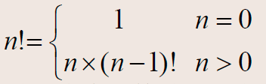
栈的应用：栈与递归
阶乘运算
用自身的简单情况来定义自己的方式，称为递归定义
在n阶乘的定义中，当n为0时定义为1，它不再用递归来定义，称为递归定义的出口，简称为递归出口。

Slide 49
栈的应用：栈与递归
//约定fact(0)=1
int fact( int n ) {
int res=1;
if ( n >0)
res=n* fact( n –1 ) ;
return res;
}

Slide 50
栈的应用：栈与递归
fact(4)？
fact( 4 )
int res=4;
res=res* fact(3) ;
return res;
fact( 3 )
int res=3;
res=res* fact(2) ;
return res;
fact( 2 )
int res=2;
res=res* fact(1) ;
return res;
fact( 1 )
int res=1;
res=res* fact(0) ;
return res;
返回6
返回2
返回1
seqStack
返回1
MAXNUM=6
5
fact( 0 )
return 1;
4
top=3
top=2
top=-1
top=0
top=1
res=1* fact(0) ; return res;
3
s
res=2* fact(1) ; return res;
2
res=3* fact(2) ; return res;
1
res=4* fact(3) ; return res;
0

Slide 51
栈的应用：栈与递归
递归函数转换为非递归函数
函数调用实现的三个步骤
传送调用信息
分配被调函数需要的数据区，并接收传送来的调用信息
把控制转移到被调函数的入口
当被调函数执行结束，返回到调用函数时
传送返回信息
释放被调函数的数据区
把控制按返回地址转移到调用函数中去

Slide 52
栈的应用：栈与递归
内存的静态分配：在非递归调用的情况下，数据区的分配在程序运行前进行，一直到整个程序运行结束才释放
动态分配：在递归调用的情况下，被调函数的局部量不能分配给固定的某些单元，而必须每调用一次就分配一份，当前程序使用的所有的量（包括形参、局部变量和中间工作单元等），都必须是最近一次递归调用时所分配的数据区中的值

Slide 53
栈的应用：栈与递归
动态分配的处理方法
在内存中开辟一个存储区域称为运行栈
每次调用时，将动态区指针下推，分配被调函数所需的数据区
在每次返回时，将内存指针上移，释放本次调用所分配的数据区，恢复到上次调用所分配的数据区中
被调函数中变量地址全部采用相对于动态区指针的位移量来表示（称为相对地址）

Slide 54
栈的应用：栈与递归
阶乘的非递归实现
int fact( int n ) {
int res;
PSeqStack st; /* 使用顺序存储结构实现的栈*/
st = createEmptyStack_seq( );
while (n>0)
{ push_seq(st, n); n = n –1; }
res = 1;
while (! isEmptyStack_seq(st))
{ res = res * top_seq(st); pop_seq(st); }
free(st);
return ( res );
}

Slide 55
思考：表达式计算
中缀表达式：所有运算符出现在它的两个运算分量之间
31*（5-22）+70
后缀表达式：所有运算符出现在它的两个运算分量后面
31 5 22 - * 70 +
中缀表达式到后缀表达式的转换
后缀表达式的计算

Slide 56
中缀->后缀表达式
规则：初始化符号栈，压人#，优先级最低。从左到右遍历中缀表达式的每个数字和符号，若是数字，则输出，成为后缀表达式的一部分，若是符号
（1）当栈空时，遇到运算符则将运算符压入栈中，若是左括号，直接入栈；
（2）若是右括号，则弹栈输出，直至弹出左括号，（左右括号不输出）
（3）如果遇到任何其他的操作符，从栈中弹出元素直到遇到更低优先级的元素(或者栈为空)为止。弹出完这些元素后，才将遇到的操作符压入到栈中。有一点需要注意，只有在遇到" ) "的情况下我们才弹出" ( "，其他情况我们都不会弹出" ( "。
（4）如果我们读到了中缀表达式输入的末尾，则弹出栈中所有元素依次输出。

Slide 57
思考：中缀表达式->后缀表达式
123*（2+3*2）-5*6-（2*3）/2

Slide 58
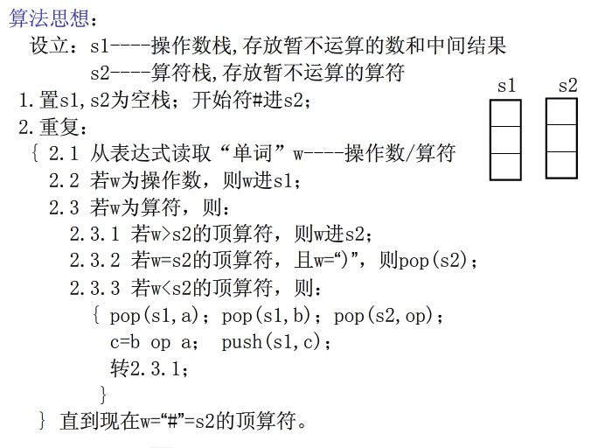
表达式计算

Slide 59
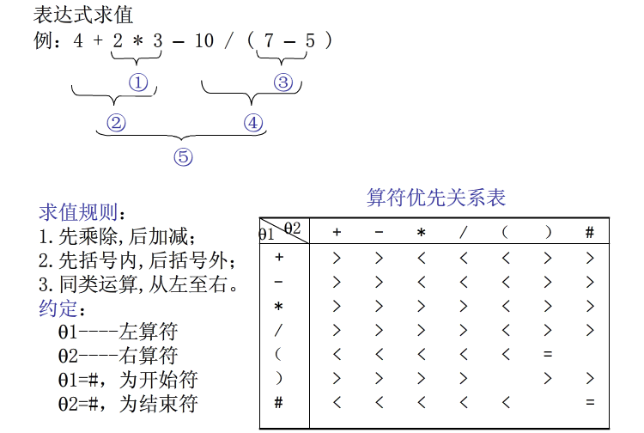
思考：表达式计算

Slide 60
栈的应用：迷宫问题
迷宫问题：从入口到出口的一个以空白方块构成的(无环)路径
入口
出口

Slide 61
栈的应用：迷宫问题
迷宫可用二维数组maze[m][n]来表示，数组中元素为0的表示通道，为1的表示墙
设迷宫的入口处为maze[1][1]，出口处为maze[m-2][n-2]
任意时刻在迷宫中的位置可用元素的行下标和列下标(i,j)来表示

Slide 62
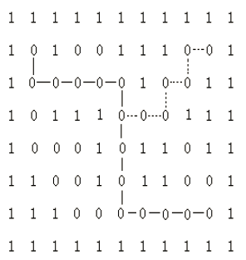
栈的应用：迷宫问题
基本策略：从入口出发，沿某一方向进行探索，若能走通，则继续向前走；否则沿原路返回，换一方向再进行探索，直到所有可能的通路都探索到为止。
这类方法统称回溯法

Slide 63
栈的应用：迷宫问题
具体实现过程
从入口出发，采用试探方法，搜索到目标点（出口）的路径：遇到出口则成功结束；
遇到分支点时选一个方向向前探索。这时需记录当时的分支点和在这里已试探过的分支（和尚未试探过的分支）；
若无法前进（所有方向都不能走或已试探过），就退回前一分支点，换一方向再探索。直到找到目标，或者所有可能通路都探索到为止。

Slide 64
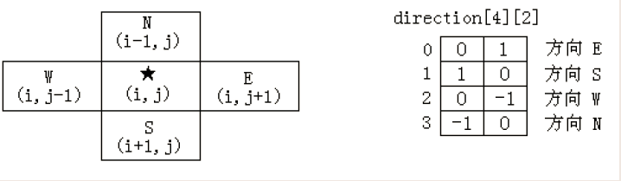
栈的应用：迷宫问题
在某一点maze[i][j]时，可能的运动方向有四个。可以建立一个数组direction[4][2] 给出相对于位置(i,j)的四个方向上，i与j的增量值。
若在位置(i,j)，要进入E方向的位置（g,h），则可根据由该增量值表来修改(i,j)的坐标，
g = i + direction[0][0];
h = j + direction[0][1];

Slide 65
栈的应用：迷宫问题
栈中元素需要记录走过的位置和已经选择过的方向
包括位置的行、列坐标，及在该位置已试探过的方向的最大下标（4 个方向编码为direction 数组的下标值0、1、2、3）
typedef struct {
int x, y; //当前位置(x,y)
int d; //已试探方向的最大下标d
} DataType;

Slide 66
栈的应用：迷宫问题
mazeFrame( void ) {
创建一个（保存探索过程的）空栈；
把入口位置压入栈中;
while 栈不空{
取栈顶位置并设置为当前位置;
while 当前位置存在试探可能{
取下一个试探位置;
if (下一个位置是出口)
打印栈中保存的探索过程然后返回
if(下一个位置是通道)
把下一个位置进栈并且设置为当前位置;
}
} }

Slide 67
栈的应用：迷宫问题
while (k<=3) {
g = i + direction[k][0];
h = j + direction[k][1];
if (g==x2 && h==y2 && maze[g][h]==0) {
printf("The reverse path is:\n");
while(!isEmptyStack-seq(st)){
element=top_seq(st);
pop_seq(st);
printf("the node is: %d %d \n",
element.x,element.y); }
return;
}
if (maze[g][h]==0) {
maze[g][h] = 2;
element.x = i;
element.y = j;
element.d = k;
push_seq(st,element);
i = g; j = h; k = -1;
}
k = k + 1;
}
}
printf("The path has not been found.\n");
}
void mazePath ( int *maze[], int *direction[],
int x1, int y1, int x2, int y2, int M,int N )
{
int i, j, k, g, h;
PSeqStack st;
DataType element;
st = createEmptyStack_seq(M*N );
maze[x1][y1] = 2;
element.x = x1;
element.y = y1;
element.d = -1;
push_seq(st,element);
while (! isEmptyStack_seq(st)) {
element = top_seq(st);
pop_seq(st);
i = element.x;
j = element.y;
k = element.d + 1;

Slide 68
栈的应用：迷宫问题
迷宫问题是具有下列特征的一大类问题的代表：
存在一组可能的状态（位置、情况等），其中有一个初始状态s₀，一个或者多个结束状态（或存在一种判断结束的方法)
对每个状态s，neighbor(s) 表示与s 相邻的状态（一步可达）；同时有一个判断函数valid(s) 判断s 是否为合法的可行状态
共同问题：找出从s₀到某个（或全部）结束状态的路径；或者是从s₀出发，设法找到一个/全部解（一个/全部结束状态）
这类问题也被称为搜索问题，都可以用递归的方法求解，也可以借助于一个栈，通过回溯法求解。
其它案例：八皇后问题，骑士周游问题、背包问题等

Slide 69
思考
给定a、b、c三个数据元素并让其依次入栈，请问可能出现的出栈序列有哪些？

Slide 70
栈混洗
给定n个数的序列，x₁,x₂, …, x_{n}，若其按照该顺序入栈（一个进栈的元素可在任何满足条件的情况下出栈），请问：
共有多少种出栈序列？
试编写程序给出该序列。

Slide 71
栈混洗
n个元素依次入栈，可能的出栈序列
问题建模：若用1表述某个元素入栈，0表示某个元素出栈，则n个元素的入栈、出栈序列是2n个0、1表示的字符串，且其中有n个0和n个1。
解决策略：
Step 1: 2n个0、1表示的字符串：恰好含有n个1的字符串有C(2n, n)
Step 2: Step1输出结果不合理的字符串是在某个奇数位置上出现了（当前字符串中）0的数目比1的数目多的情况。
Step3: 任何n+1个0和n-1个1组成的2n长度字符串，必有在某个奇数位置上0的数目比1的数目多的情况，这种情况有C(2n, n+1)
可能的出栈序列数目为（C(2n, n)-C(2n, n+1)）

Slide 72
内容概要
1
栈的定义与抽象数据类型
2
栈的实现
3
栈的应用
4
队列及其实现
5
队列的应用

Slide 73


队列
入队（插入）->
出队（删除）->

Slide 74
队列
队列的特征：先进先出（FIFO）
队 头
队 尾
k₀
k₁
k₂
k₃
k₄
k₅
k₆
…
出队列
入队列

Slide 75
队列
队列：在表的一端进行插入操作，而在另一端进行删除操作的线性表
队头：允许进行删除操作的这一端叫队列的头
队尾：允许进行插入操作的这一端叫队列的尾
队列的插入操作通常称为进队列或入队列，队列的删除操作通常称为退队列或出队列

Slide 76
队列
ADT Queue is
Operations
Queue createEmptyQueue (void)
int isEmptyQueue ( Queue qu )
void enqueuer ( Queue qu, DataType x )
void dequeuer ( Queue qu )
DataType frontQueue ( Queue qu )
end ADT Queue

Slide 77
队列
队列的顺序表示
队列的链接表示

Slide 78
队列的顺序表示
队列的顺序存储结构
struct SeqQueue {
int MAXNUM;
int front, rear;
DataType *element;
};
typedef struct SeqQueue* PSeqQueue;
备注：为了算法设计上的方便，front指向实际队头元素所在的位置，rear指向实际队尾元素所在位置的下一个位置。

Slide 79
队列
PSeqQueue seqQueue;
seqQueue = (PSeqQueue) malloc (sizeof(Struct SeqQueue));
seqQueue->MAXNUM=6;
seqQueue->element=(DataType *) malloc (seqQueue->MAXNUM*sizeo(DataType));
seqQueue->front=seqQueue->rear=0;
5
队尾
MAXNUM=6
4
seqQueue
front=0
3
rear=0
2
q
1
0
队头

Slide 80
队列
若paqu是PSeqQueue类型的变量
paqu->front存放即将要被删除的元素的下标
paqu->rear存放即将要被插入的元素的下标
paqu->element[paqu->front]表示当前队列头部的元素
paqu-> element[paqu->rear]表示当前队列尾部的（即将要插入的元素）位置
当前队列中元素的个数=paqu->rear -paqu->front
当paqu->rear == paqu->front时，元素的个数为0，即为空队列

Slide 81
队列
队列创建与初始化
seqQueue
MAXNUM=6
q
front=0
rear=0
队头
队尾
0
1
2
3
4
5
seqQueue->front==seqQueue->rear
seqQueue->q[seqQueue->front]

Slide 82
队列
A入队列
seqQueue
MAXNUM=6
q
front=0
rear=1
队头
A
队尾
0
1
2
3
4
5
seqQueue->q[seqQueue->rear]=x;
seqQueue->rear++;

Slide 83
队列
B、C入队列
seqQueue
MAXNUM=6
q
front=0
rear=3
队头
A
B
C
队尾
0
1
2
3
4
5
seqQueue->q[seqQueue->rear]=x;
seqQueue->rear++;

Slide 84
队列
A出队列
seqQueue
MAXNUM=6
q
front=1
rear=3
队头
B
C
队尾
0
1
2
3
4
5
seqQueue->front++;

Slide 85
队列
Ｂ、Ｃ出队列
seqQueue
MAXNUM=6
q
front=3
rear=3
队头
队尾
0
1
2
3
4
5
seqQueue->front--;

Slide 86
队列
顺序存储的队列存在溢出问题
当队列满时，作进队操作，发生上溢
当队空时，作删除操作，发生下溢
队列中经常执行插入和删除运算，每次插入或删除，paqu->rear或paqu->front就增加1，使得队列中的元素被删除后，出现存储空间重置的状态
当paqu->rear = MAXNUM时，再作插入运算就会产生溢出，但队列的前端可能还有可用的存储空间，这种现象称为假溢出

Slide 87
队列
假溢出的解决方法
把数组从逻辑上看成一个环，形成环形队列（循环队列）
？空的循环队列
？满的循环队列

Slide 88
队列
ＭＡＸＮＵＭ－１
７
０
１
６
５
２
４
３
MAXNUM=8
q
rear=0
front=0
seqQueue

Slide 89
队列
ＭＡＸＮＵＭ－１
７
０
A
１
６
５
２
４
３
MAXNUM=8
q
rear=1
front=0
seqQueue

Slide 90
队列
ＭＡＸＮＵＭ－１
７
０
A
１
６
B
C
５
２
E
D
４
３
MAXNUM=8
q
rear=5
front=0
seqQueue

Slide 91
队列
ＭＡＸＮＵＭ－１
７
０
１
６
５
２
E
D
４
３
MAXNUM=8
q
rear=5
front=3
seqQueue

Slide 92
队列
ＭＡＸＮＵＭ－１
７
０
１
６
G
假溢出
F
５
２
E
D
４
３
MAXNUM=8
q
rear=7
front=3
seqQueue

Slide 93
队列
ＭＡＸＮＵＭ－１
７
０
H
I
１
６
G
J
F
５
２
E
D
４
３
MAXNUM=8
q
rear=2
front=3
seqQueue

Slide 94
队列
ＭＡＸＮＵＭ－１
７
０
１
６
５
２
４
３
MAXNUM=8
q
rear=2
front=2
seqQueue

Slide 95
队列
空的循环队列
seqQueue->front == seqQueue->rear;
满的循环队列
(seqQueue->rear+1) % seqQueue->MAXNUM == seqQueue->front;

Slide 96
队列的顺序表示
入队列
void enQueue_seq( PSeqQueue paqu, DataType x ) {
if( (paqu->rear + 1) % paqu->MAXNUM == paqu->front )
printf( "Full queue.\n" );
else
{
paqu->q[paqu->rear] = x;
paqu->rear = (paqu->rear + 1) % paqu->MAXNUM;
}
}

Slide 97
队列
出队列
void deQueue_seq( PSeqQueue paqu ) {
if( paqu->front == paqu->rear )
printf( "Empty Queue.\n" );
else
paqu->front = (paqu->front + 1) % paqu->MAXNUM;
}

Slide 98
队列
取队头元素
DataType frontQueue_seq( PSeqQueue paqu ) {
if( paqu->front == paqu->rear )
printf( "Empty Queue.\n" );
else
return (paqu->q[paqu->front]);
}

Slide 99
队列的链接表示
队列的链接表示即是用单链表来存储队列元素，队列中的每个元素对应链表中的一个结点。这样存储的队列简称链接队列
struct Node;
typedef struct Node *PNode;
struct Node {
DataType info;
PNode link;
};
Struct LinkQueue{
PNode front; /*头指针*/
PNode rear; /*尾指针*/
};
typedef struct LinkQueue *PLinkQueue;

Slide 100
队列的链接表示
plqu
front
rear
NULL
队头
队尾

Slide 101
队列的链接表示
若plqu是PLinkQueue类型的变量
plqu->front为队列头指针，指向队列中第一个结点
plqu->rear是队列尾指针，指向队列中最后一个结点
plqu->front 或plqu->rear为NULL时队列为空
plqu
front=null
rear=null

Slide 102
队列的链接表示
创建空队列
PLinkQueue createEmptyQueue_link( void ) {
PLinkQueue plqu;
plqu= ( PLinkQueue ) malloc ( sizeof ( structLinkQueue ) );
if (plqu!=NULL)
{ plqu->front = NULL; plqu->rear = NULL; }
else
printf("Out of space!! \n");
return plqu;
}

Slide 103
队列的链接表示
入队列
plqu
front
rear
X
Y
Z
NULL
（1）plqu->rear->link = p;
p
S
（2）plqu->rear = p;
NULL

Slide 104
队列的链接表示
入队列
void enQueue_link ( PLinkQueue plqu, DataType x ) {
PNode p;
p = ( PNode ) malloc ( sizeof( struct Node ) );
if ( p == NULL ) printf("Out of space!");
else {
p->info = x; p->link = NULL;
if (plqu->front == NULL) plqu->front = p;
else plqu->rear->link = p;
plqu->rear = p;
} }

Slide 105
队列的链接表示
出队列
plqu
front
rear
（3）free(p);
NULL
（2）plqu->front = p ->link;
p
（1）p = plqu->front;
NULL

Slide 106
队列的链接表示
出队列
void deQueue_link ( PLinkQueue plqu) {
PNode p;
if ( plqu->front == NULL )
printf ( Empty queue.\n " );
else {
p = plqu->front;
plqu->front = p ->link;
free(p);
}
}
Any question？

Slide 107
队列的链接表示
取队头元素
Datatype frontQueue_link( PLinkQueue plqu )
{
if( plqu->front == NULL )
printf( "Empty queue.\n " );
else
return (plqu->front->info);
}

Slide 108
内容概要
1
栈的定义与抽象数据类型
2
栈的实现
3
栈的应用
4
队列及其实现
5
队列的应用

Slide 109
队列的应用：农夫过河
一个农夫带着一只狼、一只羊和一棵白菜，身处河的南岸。河中只有一条小船，小船只能容下农夫和一件物品，只有农夫能撑船。其中，
狼吃羊，羊吃白菜；
请问
农夫该采取什么方案才能将所有的东西全部安全运到北岸。
详细讲解使用队列求一个解的方法
思考
请问如何用栈求出全部解？

Slide 110
队列的应用：农夫过河
农夫，狼，菜，羊
南岸
0000
北岸 1111
安全状态有哪些？
0001，0010，0011，0100，0101，0110，0111，1000，1001，1010，1011，1100，1101，1110

Slide 111
队列的应用：农夫过河
农夫，狼，菜，羊
南岸
0000 0001 0010 0100 0110
1001 1011 1101 1110 1111
北岸 1111
0001，0010，0011，0100，0101，0110，0111，1000，1001，1010，1011，1100，1101，1110

Slide 112
队列的应用：农夫过河
确定每个角色位置的函数
int farmer(int location)
{
return (0 != (location & 0x08));
}
int wolf(int location)
{
return (0 != (location & 0x04));
}
int cabbage(int location)
{
return (0 != (location & 0x02));
}
int goat(int location)
{
return (0 !=(location & 0x01));
}

Slide 113
队列的应用：农夫过河
安全状态的判断函数
// 若状态安全则返回1,否则0.
int safe(int location)
{
// 羊吃白菜
if ((goat(location) == cabbage(location))
&& (goat(location) != farmer(location)) )
return (0);
// 狼吃羊
if ((goat(location) == wolf(location))
&& (goat(location) != farmer(location)))
return (0);
return (1);
}

Slide 114



Q & A
谢 谢！

